Slide 1
Как получить план строения Annelida?

Slide 2
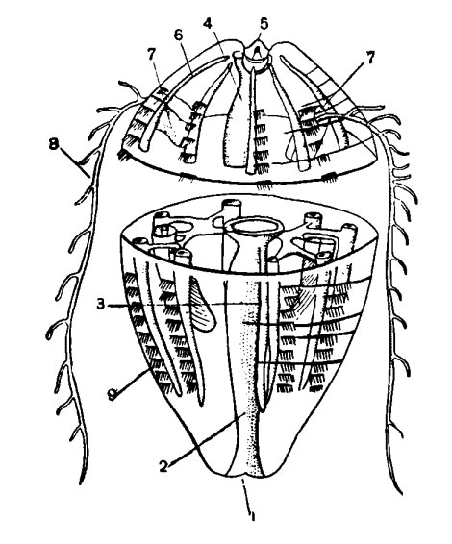
Что уже есть

Slide 3
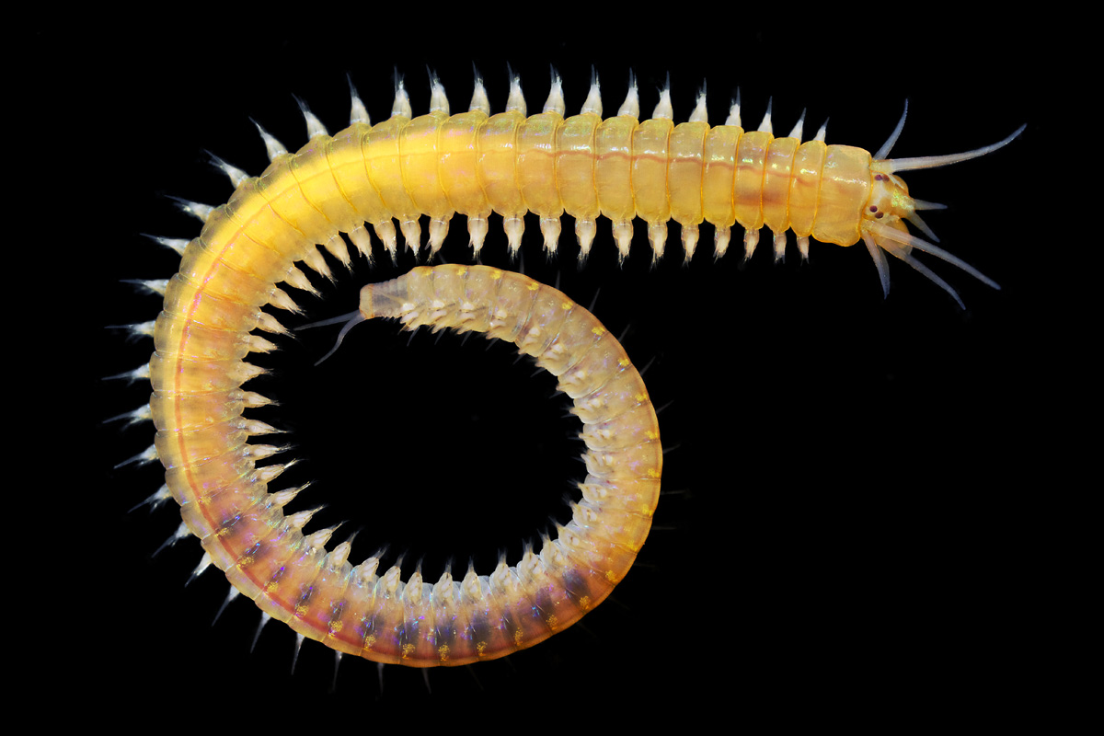
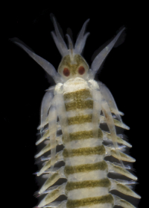
А надо построить вот такое...

Slide 4
Внутри еще интеерснее...

Slide 5
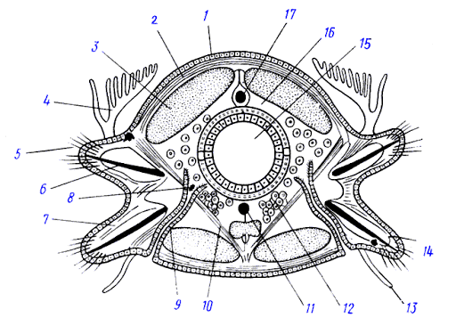
Как получить в такое?...

Slide 6
Целом

Slide 7
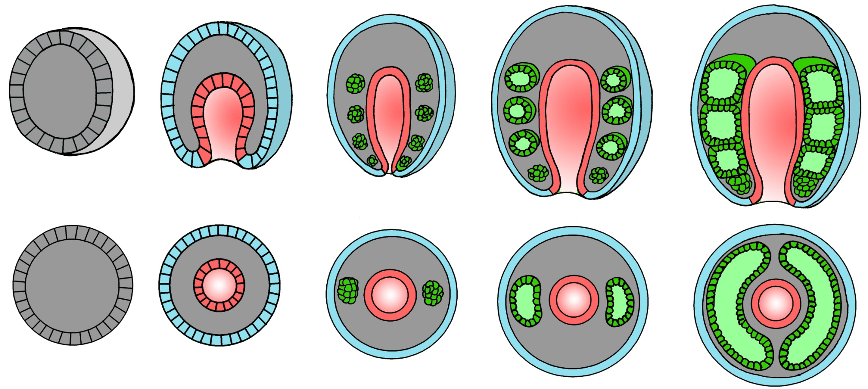
Вторичная полость тела ̶ целом
Первичная полость (Бластоцель)
Ecto-
Ento-
Архентерон
Целом
Бластопор
Meso-

Slide 8
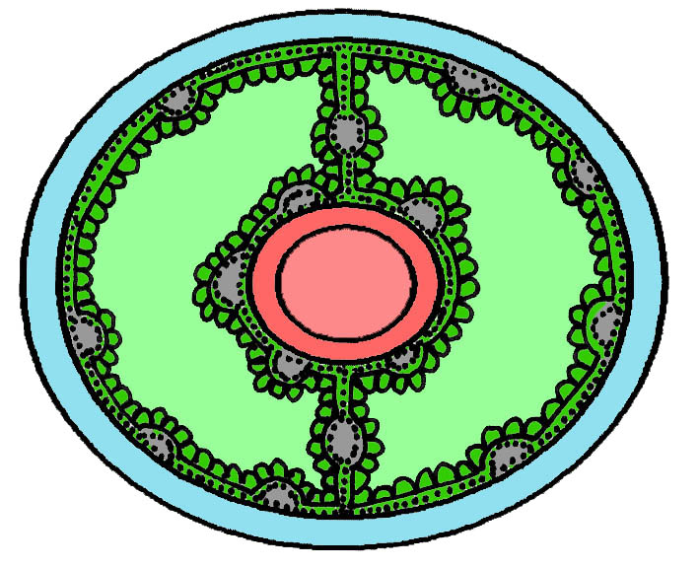
Целом - это классно!
Изначально целом - это опорная структура (гидроскелет)
НО! Пространство между целомическими мешками можно использовать как сосуды!

Slide 9
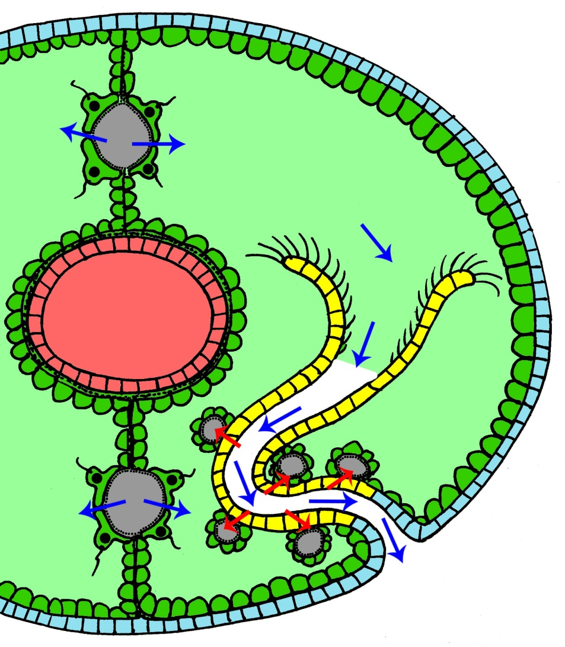
Целом - это классно!
В целом можно сливать вредниые продукты обмена - метанефридии
В целоме можно накапливать половые продукты.

Slide 10
Целом - прекрасен, но как его построить?

Slide 11
Размножение и развитие полихет

Slide 12
How do they reproduce?
Polychaetes can reproduce using all known reproduction modes:
Sexual reproduction
Asexual reproduction
Alternation of both

Slide 13
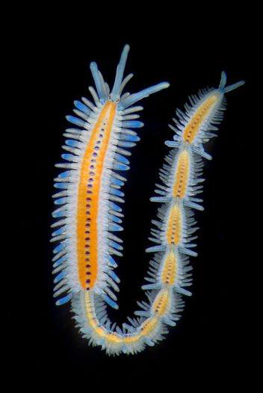
How do they reproduce?
Бесполое размножение

Slide 14
How do they reproduce?
Половое размножение
Большинство разделнополы.
Гаметы созревают в целоме
Оплодотворение внешнее или внутри трубок, лишь немногие виды демонстрируют копуляцию. Иногда самец передает самке сперматофоры.

Slide 15
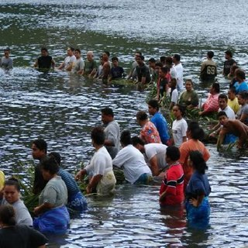
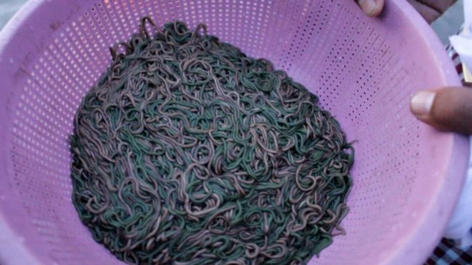
Что они делают?

Slide 16
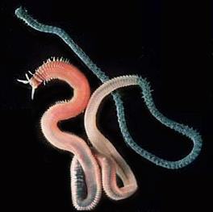
How do they reproduce?
Swarming of epitocous
Palola (Eunice) viridis

Slide 17
How do they reproduce?
Эпитокия
Mature males and females of many species drastically change in shape during their spawning. This changed forms are designated as epitocous.
Epitocous polychaetes synchrounically swim to the surface and release their sexual products. This synchronous behavior is known as swarming.
Frequently swarming is induced by light condition (lunar cycle).
“Usual” parapodium
Modified epitocous parapodium

Slide 18
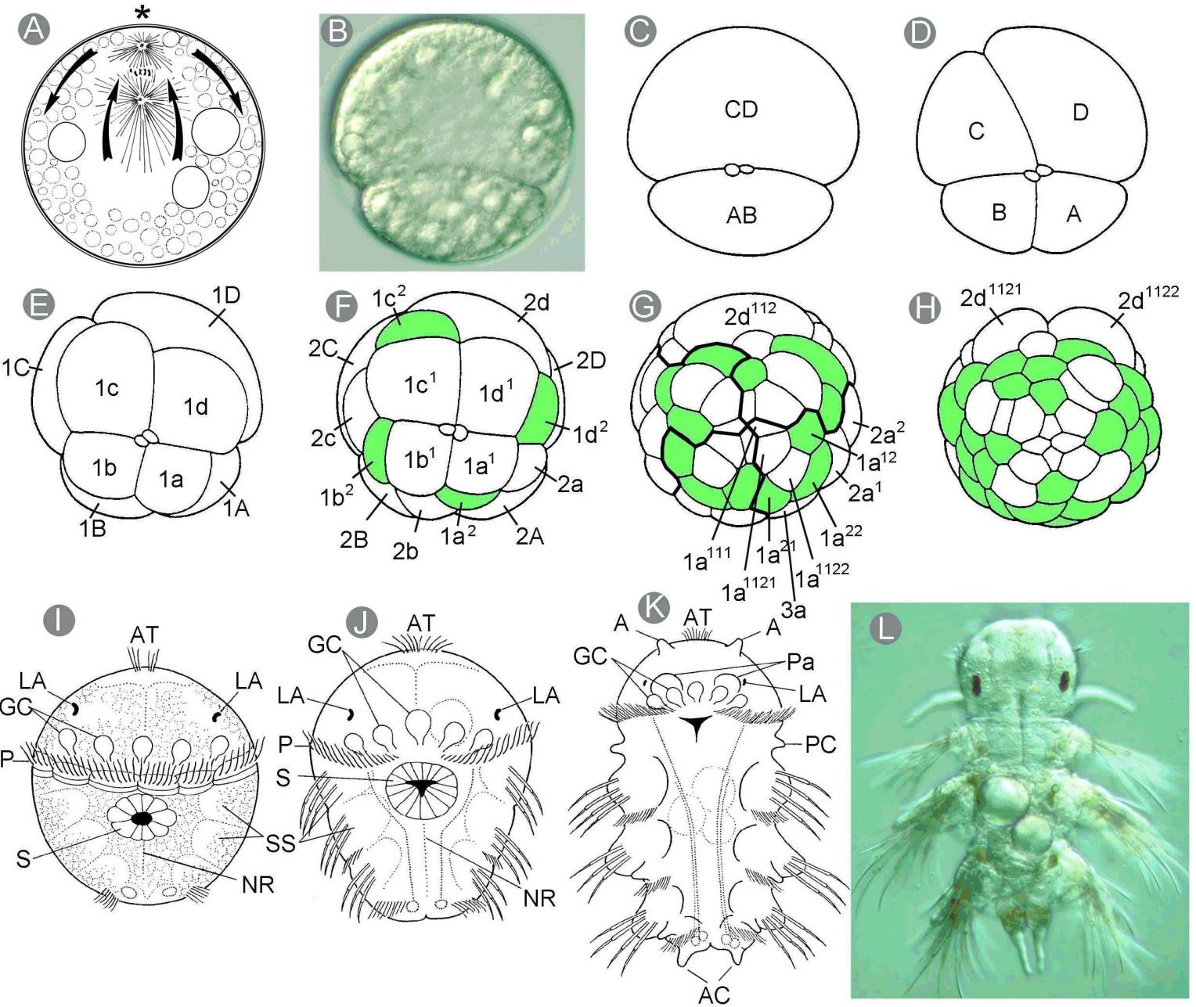
How do they reproduce?
Egg development
Fertilized egg
Egg devision
Larvae
Juvenile

Slide 19
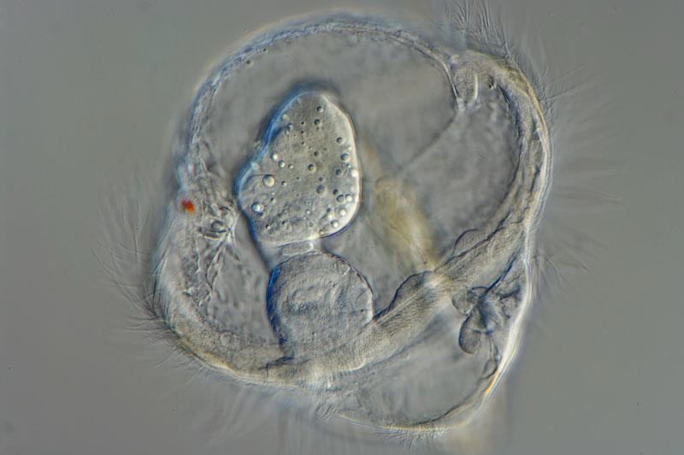
How do they reproduce?
Trochopore is the typical polychaete’s larvae
Gut
Eye
Cilia corolla
“Prototroch”
Mouth

Slide 20
How do they reproduce?
Metatrochophore – larvae with several first, “larval”, segments

Slide 21
How do they reproduce?
Larval segments
Larval segments are not numerous
They merge forming peristomium
Numerous post-larval segments develop by active cell-division in growth zone.
Growth zone
Pigidium

Slide 22
Типы развития личинок
Планктотрофная личинка
Лецитотрофная личинка

Slide 23
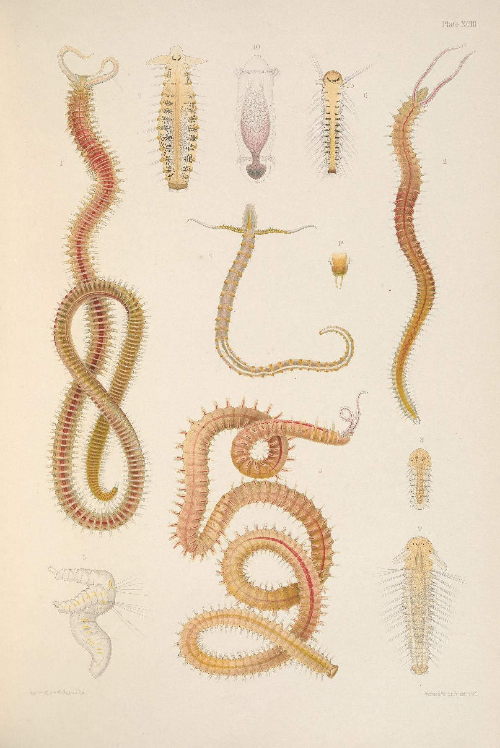
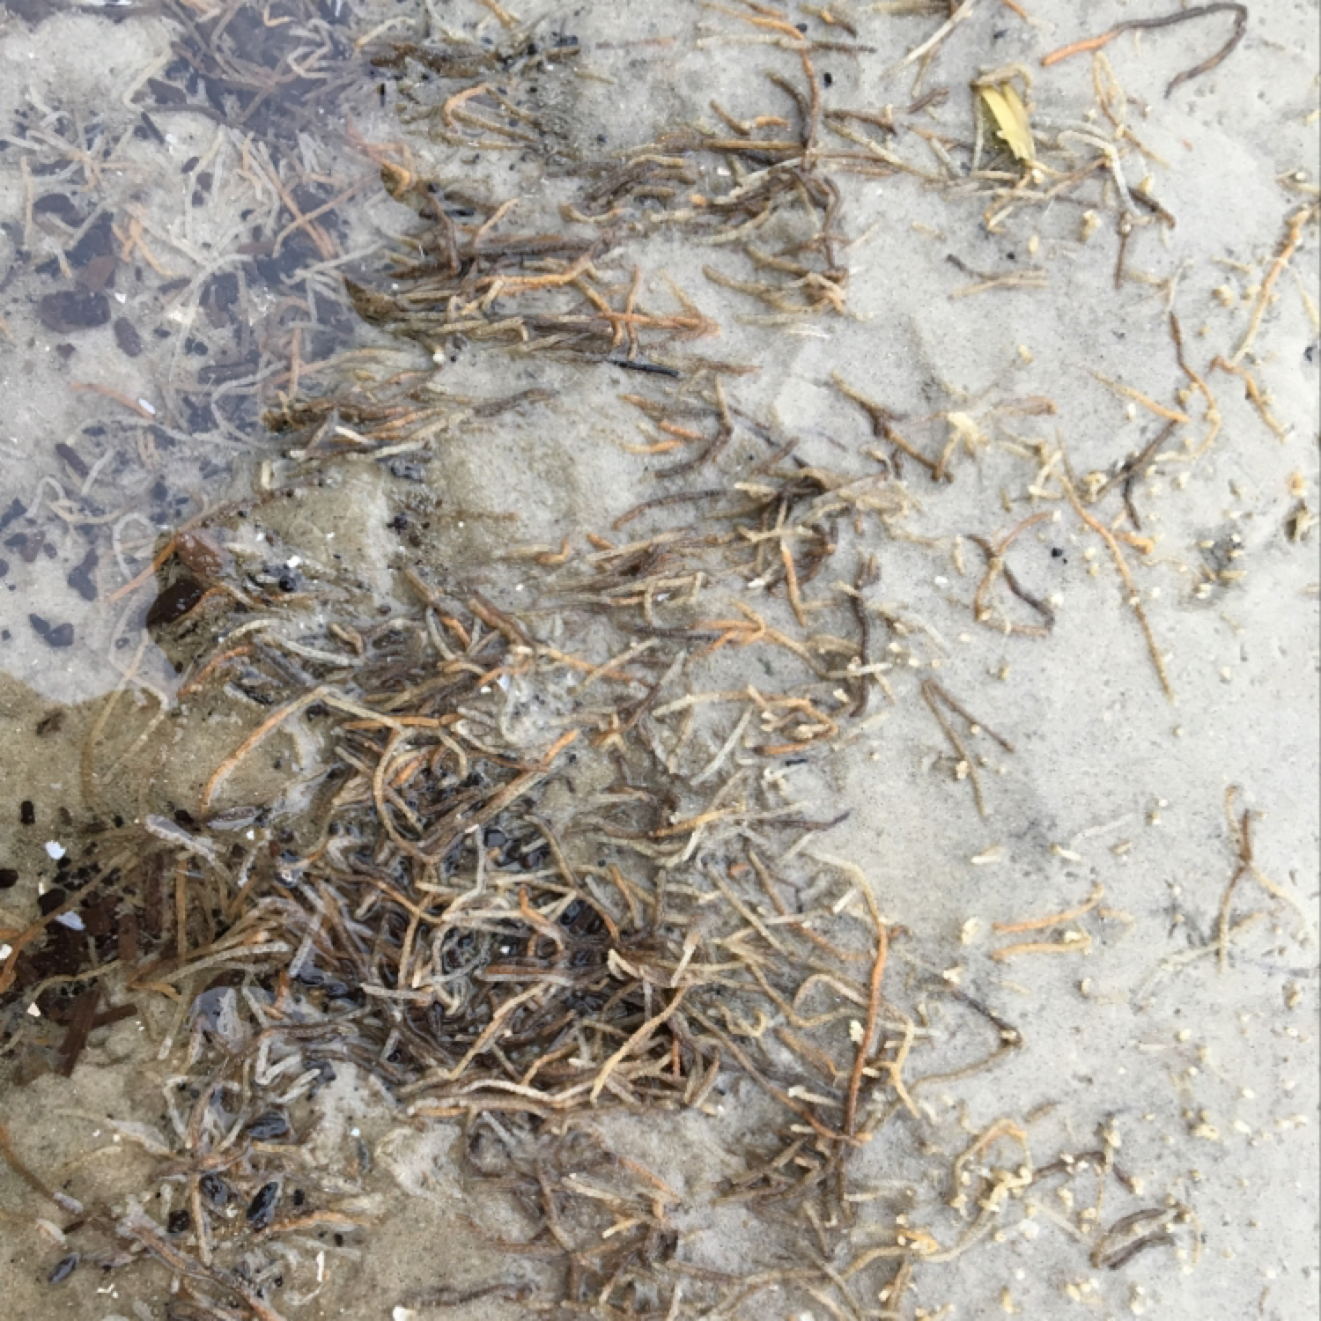
Pygospio elegans: Пецилогония

Slide 24
И все-таки... как такое получается?

Slide 25
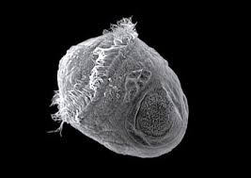
Trochozoa − teloblastic way of coelom formation

Slide 27
Modular approach − Annelida

Slide 28
Возможный путь

